Slide 1
诗篇
8:1 耶和华--我们的主啊，你的名在全地何其美！你将你的荣耀彰显于天。
8:2 你因敌人的缘故，从婴孩和吃奶的口中，建立了能力，使仇敌和报仇的闭口无言。

Slide 2
诗篇
8:3 我观看你指头所造的天，并你所陈设的月亮星宿，
8:4 便说：人算甚么，你竟顾念他？世人算甚么，你竟眷顾他？

Slide 3
诗篇
8:5 你叫他比天使（或译： 神）微小一点，并赐他荣耀尊贵为冠冕。
8:6 你派他管理你手所造的，使万物，就是一切的牛羊、田野的兽、空中的鸟、海里的鱼，凡经行海道的，都服在他的脚下。

Slide 4
人算什么？(5)

Slide 5
人的堕落
创 3:7-8 他们二人的眼睛就明亮了，纔知道自己是赤身露体，便拿无花果树的叶子为自己编作裙子。 天起了凉风，耶和华 神在园中行走。那人和他妻子听见 神的声音，就藏在园里的树木中，躲避耶和华 神的面。

Slide 6
人的堕落
创 6:3 耶和华说：人既属乎血气，我的灵就不永远住在他里面；然而他的日子还可到一百二十年。
And the LORD said, My spirit shall not always strive with man, for that he also is flesh: yet his days shall be an hundred and twenty years.

Slide 8
传福音
赛 61:1-3 主耶和华的灵在我身上；因为耶和华用膏膏我，叫我传好信息给谦卑的人（或译：传福音给贫穷的人），差遣我医好伤心的人，报告被掳的得释放，被囚的出监牢； 报告耶和华的恩年（the acceptable year of the LORD），和我们神报仇的日子；安慰一切悲哀的人.

Slide 9
传福音
赛 40:1-2 你们的 神说：你们要安慰，安慰我的百姓。 要对耶路撒冷说安慰的话，又向她宣告说，她争战的日子已满了；她的罪孽赦免了；她为自己的一切罪，从耶和华手中加倍受罚（for she hath received of the LORD'S hand double for all her sins）。

Slide 10
福音？

Slide 11
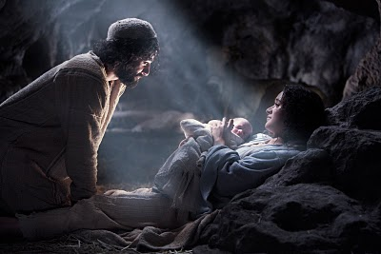
提前 3:16 大哉，敬虔的奥秘！无人不以为然：就是神在肉身显现，被圣灵称义，被天使看见，被传于外邦，被世人信服，被接在荣耀里。

Slide 12
约 1:14 道成了肉身，住在我们中间，充充满满的有恩典有真理。我们也见过他的荣光，正是父独生子的荣光。

Slide 13
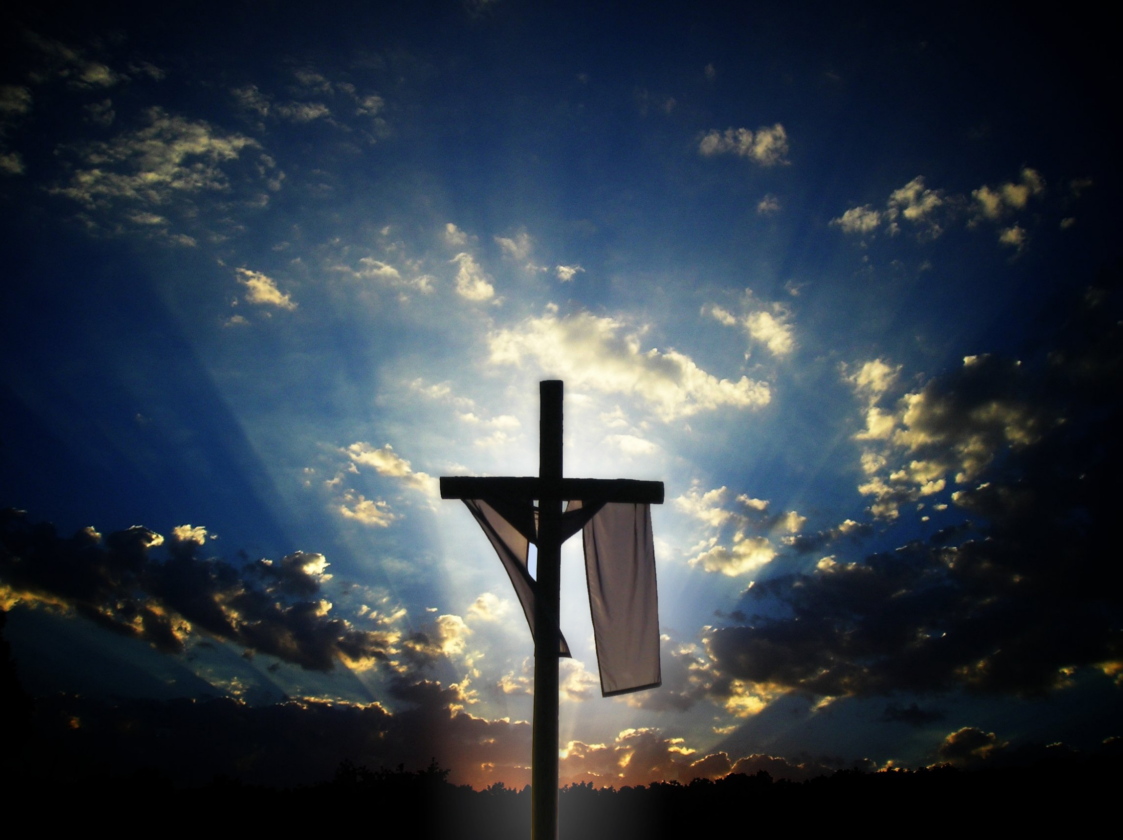
Vicarious: performed or suffered by one person as a substitute for another or to the benefit or advantage of another

Slide 14
福音：全新的思想、运作体系
罗 1:16-17 我不以福音为耻；这福音本是神的大能，要救一切相信的，先是犹太人，后是希腊人。 因为神的义正在这福音上显明出来；这义是本于信，以致于信 (from faith to faith)。如经上所记：义人必因信得生 (live by faith)。

Slide 15
基督的义
= 我们的义

Slide 16
腓 3:9 并且得以在他里面，不是有自己因律法而得的义，乃是有信基督的义，就是因信神而来的义（but that which is through the faith of Christ, the righteousness which is of God by faith:）。

Slide 17
罗 3:21-22 但如今，神的义在律法以外已经显明出来，有律法和先知为證： 就是神的义，因信耶稣基督加给一切相信的人，并没有分别（Even the righteousness of God which is by faith of Jesus Christ unto all and upon all them that believe: for there is no difference）。

Slide 18
基督的信心
= 我们的信心

Slide 19
来 12:1-2 我们既有这许多的见證人，如同云彩围着我们，就当放下各样的重担，脱去容易缠累我们的罪，存心忍耐，奔那摆在我们前头的路程， 仰望为我们信心创始成终的耶稣 (Jesus the author and finisher of our faith) 。他因那摆在前面的喜乐，就轻看羞辱，忍受了十字架的苦难，便坐在神宝座的右边。

Slide 20
彼后 1:1 作耶稣基督仆人和使徒的西门。彼得写信给那因我们的神和（有古卷没有和字）救主耶稣基督之义，与我们同得一样宝贵信心的人。

Slide 21
弗 6:23 Peace be to the brethren, and love with faith, from God the Father and the Lord Jesus Christ. 愿平安、仁爱、信心、从父神和主耶稣基督归与弟兄们！

Slide 22
徒 3:16 我们因信他的名，他的名便叫你们所看见所认识的这人健壮了；正是他所赐的信心，叫这人在你们众人面前全然好了。

Slide 23
基督的死
= 我们的死

Slide 24
林后 5:14-15 原来基督的爱激励我们；因我们想，一人既替众人死，众人就都死了； 并且他替众人死，是叫那些活着的人不再为自己活，乃为替他们死而复活的主活。

Slide 25
罗 6:5-8 我们若在他死的形状上与他联合，也要在他复活的形状上与他联合； 因为知道我们的旧人和他同钉十字架，使罪身灭绝，叫我们不再作罪的奴仆； 因为已死的人是脱离了罪。 我们若是与基督同死，就信必与他同活。

Slide 26
罗 7:4 我的弟兄们，这样说来，你们藉着基督的身体，在律法上也是死了，叫你们归于别人，就是归于那从死里复活的，叫我们结果子给神。

Slide 27
基督的复活
= 我们的复活

Slide 28
西 2:12-13 你们既受洗与他一同埋葬，也就在此与他一同复活，都因信那叫他从死里复活神的功用。 你们从前在过犯和未受割礼的肉体中死了，神赦免了你们（或作：我们）一切过犯，便叫你们与基督一同活过来。

Slide 29
罗 6:9-11 因为知道基督既从死里复活，就不再死，死也不再作他的主了。 他死是向罪死了，只有一次；他活是向神活着。 这样，你们向罪也当看自己是死的；向神在基督耶稣里，却当看自己是活的。

Slide 30
基督在父神右边
= 我们在父神右边

Slide 31
弗 2:4-7 然而，神既有丰富的怜悯，因他爱我们的大爱， 当我们死在过犯中的时候，便叫我们与基督一同活过来。你们得救是本乎恩。 他又叫我们与基督耶稣一同复活，一同坐在天上， 要将他极丰富的恩典，就是他在基督耶稣里向我们所施的恩慈，显明给后来的世代看。

Slide 32
约一 4:17 这样，爱在我们里面得以完全，我们就可以在审判的日子坦然无惧。因为他如何，我们在这世上也如何（because as he is, so are we in this world）。

Slide 33
西 3:1-3 所以，你们若真与基督一同复活，就当求在上面的事；那里有基督坐在神的右边。 你们要思念上面的事，不要思念地上的事。 因为你们已经死了，你们的生命与基督一同藏在神里面。

Slide 34
约 19:28-30 这事以后，耶稣知道各样的事已经成了，为要使经上的话应验，就说：我渴了。 有一个器皿盛满了醋，放在那里；他们就拿海绒蘸满了醋，绑在牛膝草上，送到他口。 耶稣尝（原文作受）了那醋，就说：成了！便低下头，将灵魂交付神了。

